Slide 1
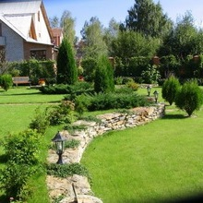
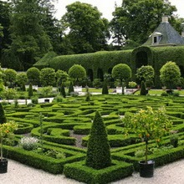
ЛЕКЦІЯ 2
ТЕМА: Регулярний і пейзажний стилі ландшафтного мистецтва

Slide 2
Стилі ландшафтного дизайну
Регулярний стиль(формальний)
грунтується на дотриманні правил симетрії. Даний стиль обумовлює дотримання однакової відстані між рослинами кожного виду, створення чітких геометричних форм при розміщенні кущів і дерев. На територіях, виконаних в регулярному стилі, чітко проглядається прямолінійність рядів, насаджень і доріжок.
Пейзажний(ландшафтний)
навпаки, передбачає вільне планування і розміщення рослин близької до тієї, яка властива живій природі. На територіях, оформлених за правилами ландшафтного стилю, спостерігається відсутність симетрії, прямих ліній і строгих геометричних фігур (прямокутників, квадратів та ін.).

Slide 3
Основні особливості регулярного стилю:
наявність осі симетрії в саду;
прямі доріжки;
геометричні форми (коло, квадрат, шестигранник, прямокутник) газонів, клумб, водойм;
використання античної скульптури і фонтанів;
стрижені форми дерев і чагарників.

Slide 4
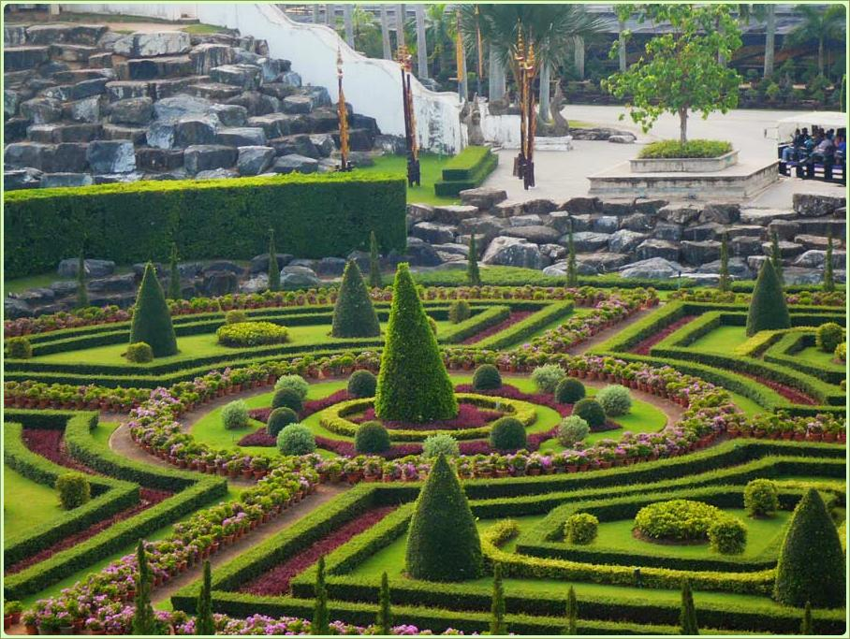

Slide 5
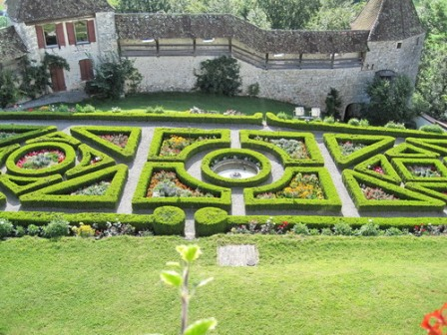

Slide 6
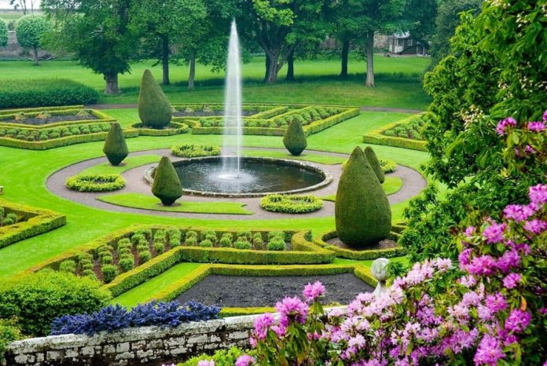

Slide 7
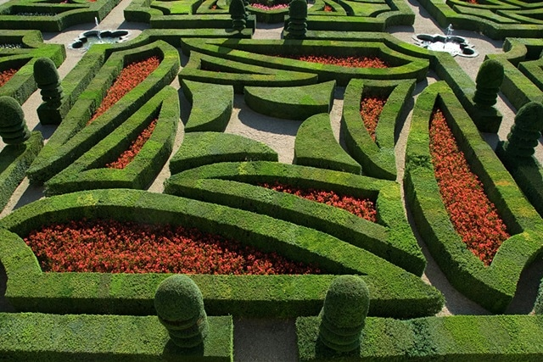

Slide 8
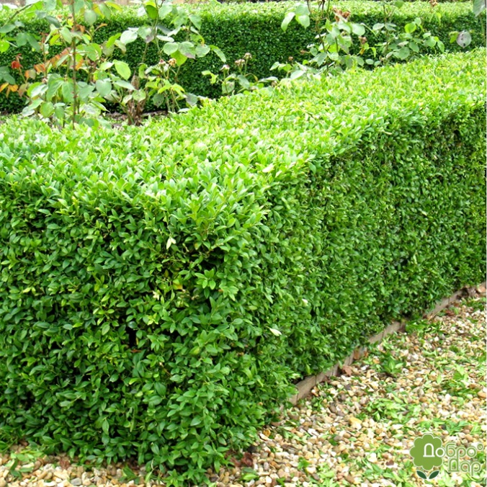
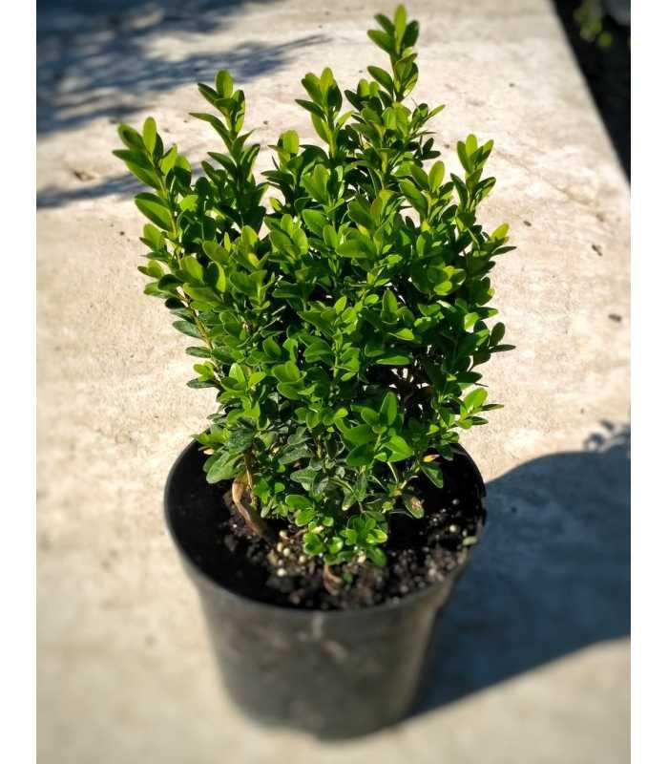
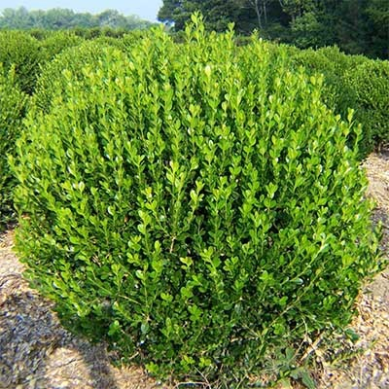
Самшит вічнозелений або букшпан (Buxus sempervirens L.)
Самшит вічнозелений або букшпан — вічнозелений кущ або деревце родини самшитових, культивують у садках і парках в Україні, частіше в Криму. Довгорічна порода.
Це вічнозелені кущі й деревця, що повільно ростуть і виростають до висоти 2-12 м (зрідка 15 м)листки тримаються 8 — 12 років.

Slide 9
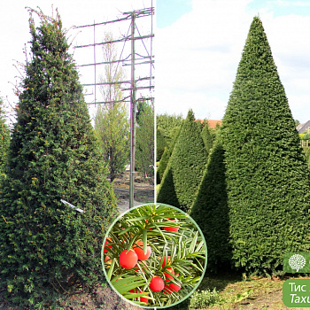
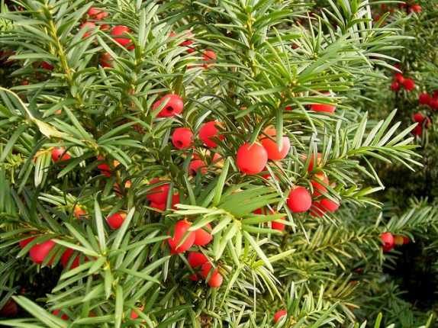
Тис ягідний (Taxus baccata)
Тис ягідний (Taxus baccata) – вічнозелена деревовидна або кущовидна рослина, що сягає висотою до 25—30 м. Росте відносно повільно. Один з найпопулярніших хвойних довгожителів, при гарному догляді може жити до 1000 років. Добре росте на дренованих, пухких, вологопропускаючих грунтах. Його можна використовувати для огорожі висотою від одного до чотирьох метрів. Добре переносить стрижку і формування куща, що росте повільно, тому стригти потрібно один раз в рік.

Slide 10
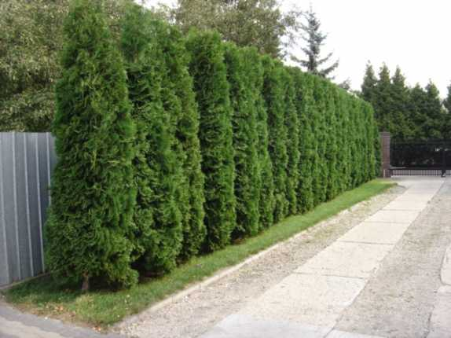
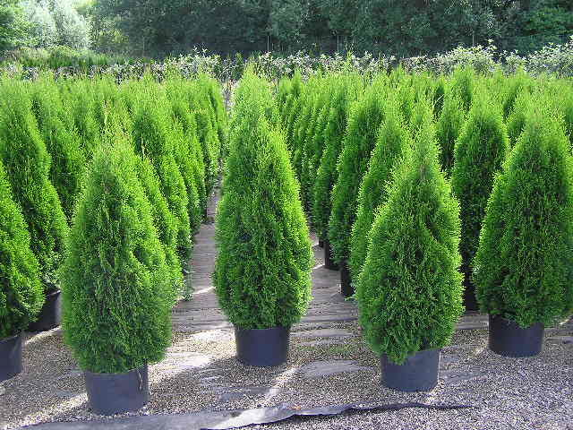
Туя західна (Thuja occidentalis)
Туя західна (Thuja occidentalis) – це рослина добре утворює густі хащі, вітро – і морозостійка , до 30 м заввишки. Можна використовувати для живої огорожі висотою від двох до чотирьох метрів. Росте на сонячних місцях з живильним, вологим грунтом.
Для живоплоту краще всього підходить повільноростучий сорт ‘Smaragd’, зберігає і в зимовий час своє зелене забарвлення.У місцях з живильним, вологим грунтом.

Slide 11
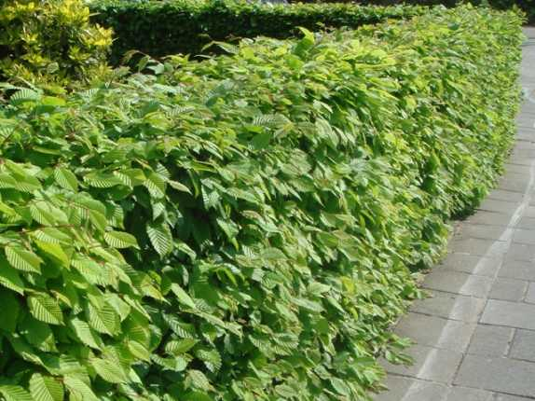
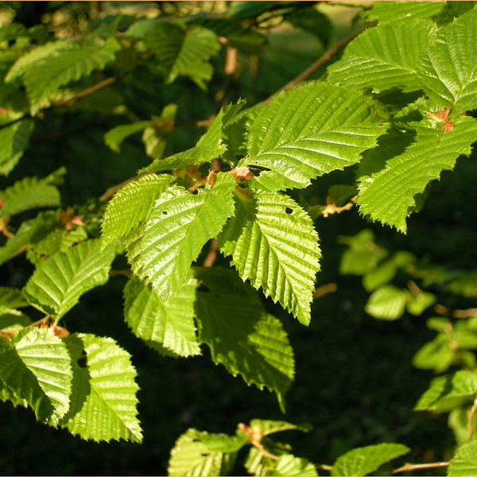
Граб звичайний (Carpinus betulus)
Граб звичайний (Carpinus betulus) –Невибагливий, росте на сонці і в тіні, добре переносить посуху і надлишок вологи. Стрижку проводять двічі на рік. Яскраво – зелене листя восени стають лимонно – жовтими і обпадають трохи раніше ніж листя бука. Красиве дерево від 7 до 25 м заввишки, вкрите сріблисто-сірою корою.

Slide 12
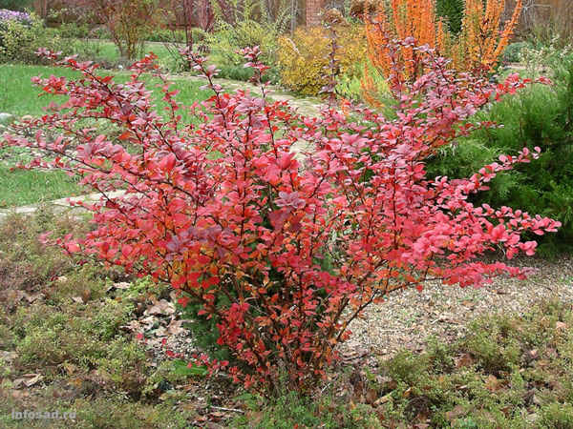
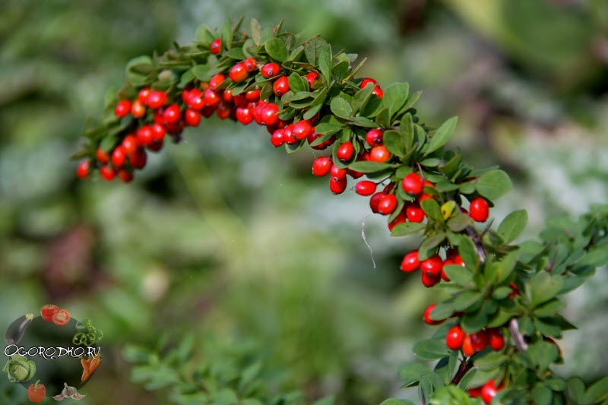
Барбарис Тунберга (Berberis thunbergii)
Барбарис Тунберга (Berberis thunbergii) – повільноростучий чагарник, утворює кулясту форму. Барбарис вирощують в живоплотах до півтора метра у висоту. На його коротких гілках є гострі шипи, тому цей чагарник як краще підходить для захисту вашого ділянки від непрошених тварин. Хоч барбарис і повільно росте, його все одно потрібно підстригати двічі на рік. Декоративна листя барбарису – різні сорти мають зелене, жовте, червоне забарвлення. А восени листя стає насичено яскраво – багряним. Так само декоративні коралові плоди барбарису, які тримаються на гілках до сильних морозів.

Slide 13
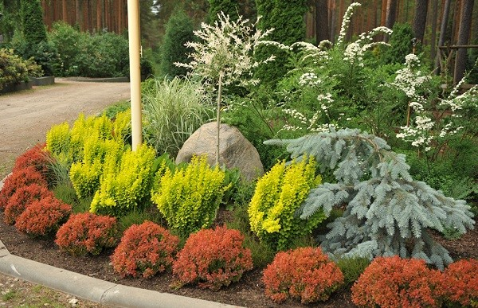

Slide 14
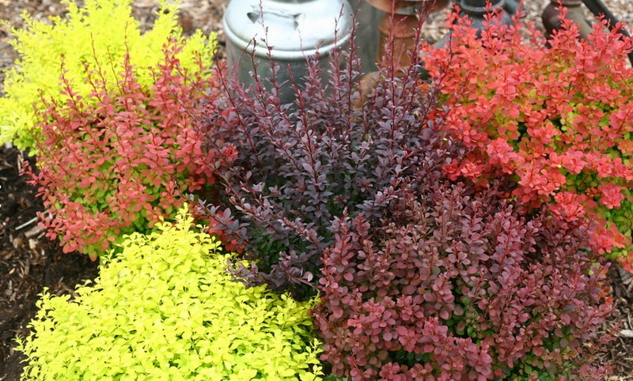
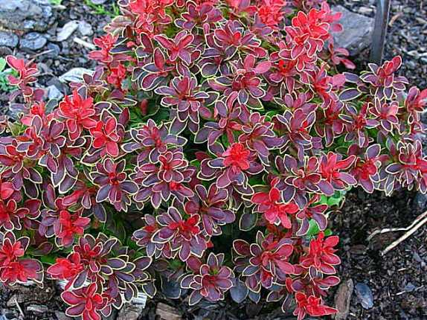

Slide 15
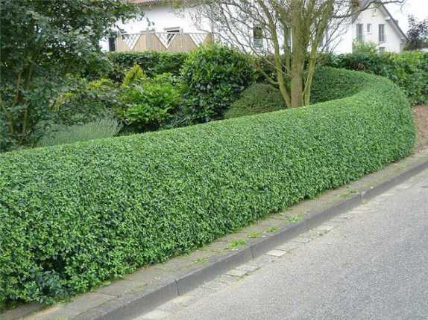
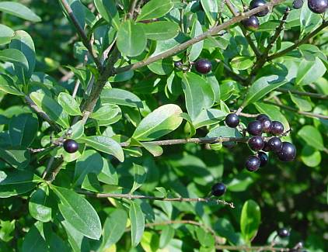
Бирючина звичайна (Ligustrum vulgare)
Бирючина звичайна (Ligustrum vulgare) – одне з улюблених рослин для живоплоту у садівників, тому що вона дуже невибаглива. Може рости як в тіні, так і на яскравому сонці, і на будь-якому грунті. В живоплоті може досягати розмірів від 1 до 3 метрів. Рослина швидко росте і створює щільну загорожу, тому її потрібно підстригати 2 рази в рік.

Slide 16
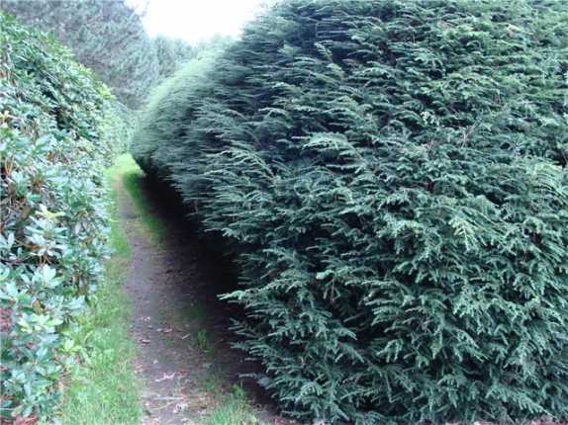
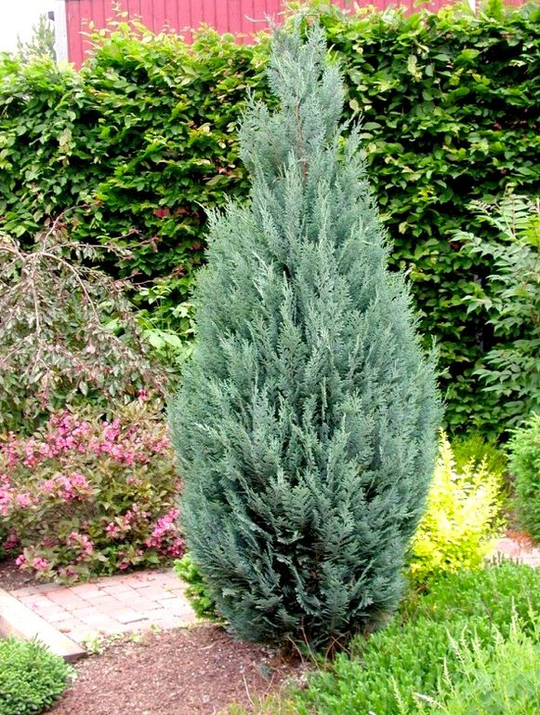
Кипарисовик Лавсона (Chamaecyparis lawsoniana)
Кипарисовик Лавсона (Chamaecyparis lawsoniana) – дуже схожий на тую, але у кипарисовика більш тонкі і ніжні лускаті листя. Його унікальність у тому, що він має сорти з блакитною, жовтою, сірою забарвленням листя. Добре росте на сонячним або напівтінистих місцях на помірно вологих грунтах. Він більш вітро – і морозостійкий, ніж туя, але так само як і туя не любить сильних стрижок. Стригти потрібно один раз в рік. Найкращий сорт для живоплоту є синьо-зелений ‘Columnaris’.

Slide 17
Особливості пейзажного стилю:
вільне планування;
відсутність симетрії в розташуванні об'єктів;
тісний зв'язок саду з навколишнім природним ландшафтом;
використання особливостей рельєфу місцевості;
звивисті доріжки;
включення в композицію таких об'єктів, як альпінарії, природні або штучні водойми, каскади, пагорби, підпірні стінки;
поступове відкриття перспективи саду в міру просування по доріжках;
довільні контури квітників, водойм;
використання в оформленні природних матеріалів (натуральний камінь, кора, тріска, гравій і галька, дерев'яні стружки і т.д.);
відсутність рослин зі штучною формою крони;
використання різноманітних природних форм рослин;
наявність міксбордерів - композицій, що включають дерева, чагарники, багаторічні трав'янисті рослини;
відсутність пишної скульптури, фонтанів.

Slide 18
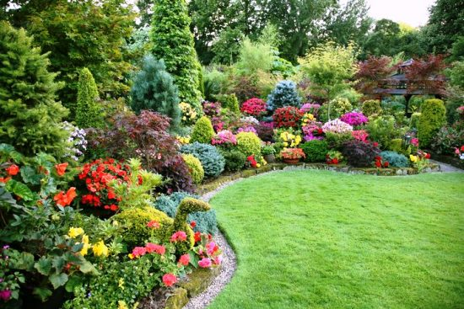

Slide 19
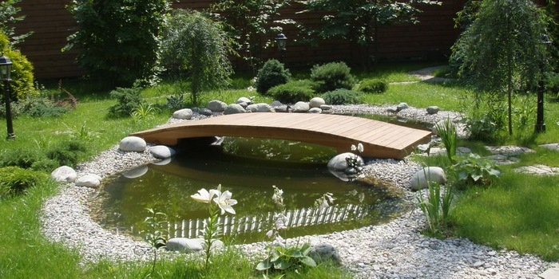

Slide 20
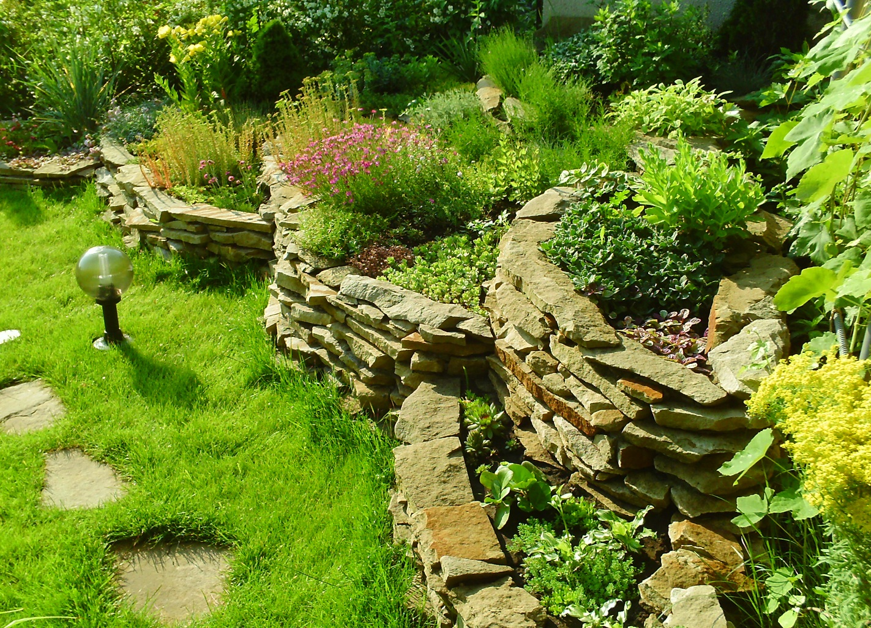

Slide 21
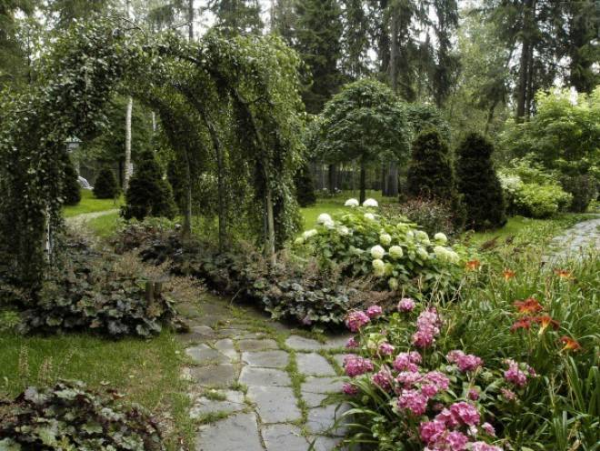

Slide 22
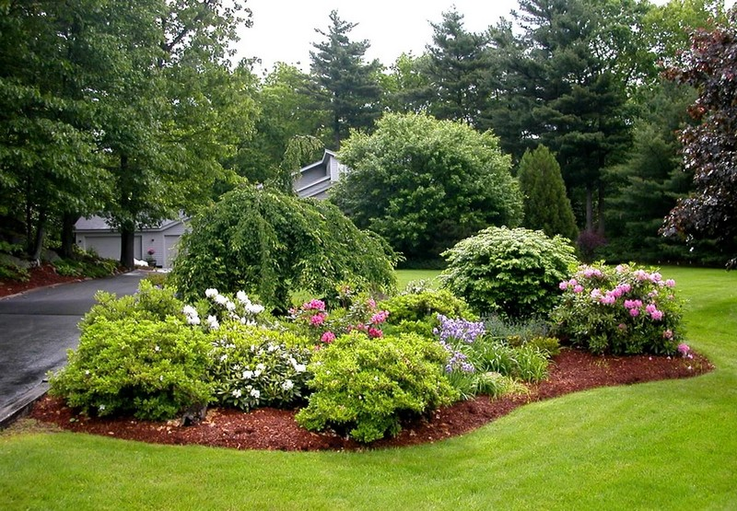

Slide 23
